Slide 1

FORVIA
LIDER ZRÓWNOWAŻONEJ MOBILNOŚCI

Slide 2
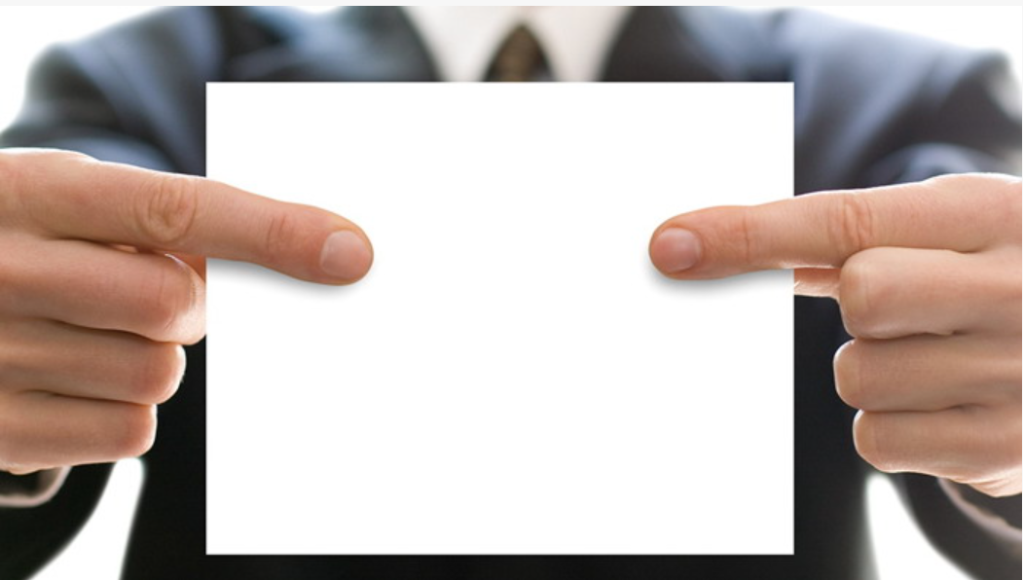
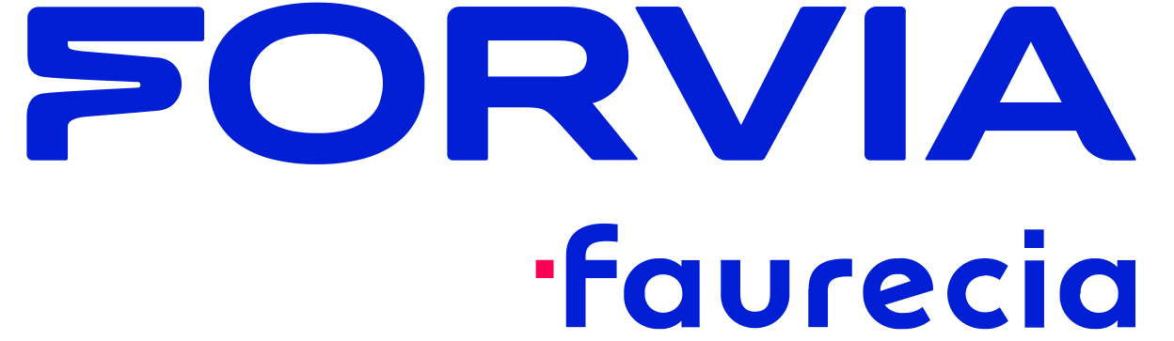

Adam Szablewski
New Programs Platform Senior Manager
FORVIA SEATING POLAND
Od 21 lat związany z firmą Faurecia (FORVIA).
Aktualnie zarządza platformą nowych projektów w Linii Produktowej CWS Europe
w obszarze pneumatycznych systemów masażu do siedzisk FORVIA SEATING.
Był jednym z liderów strategicznego dla Grupy FORVIA transferu produkcji
systemów pneumatycznych do siedzisk samochodowych z firmy Hoerbigger w 2010 roku.
Zarządza dużymi projektami dla czołowych OEM-ów w Europie i na świecie.
Absolwent studiów MBA na Uniwersytecie Ekonomicznym we Wrocławiu.
Prywatnie miłośnik sportu.
Mistrz Polski w Karate Kyokushin, medalista Mistrzostw Europy i turniejów międzynarodowych.
Posiadacz czarnego pasa w Karate,.
Twórca Stowarzyszenia „Akademii Ludzi z Pasją”.
„Doświadczenia ze sportu przenoszę na grunt businessu”
„Lubię kolor ZIELONY”

Slide 3
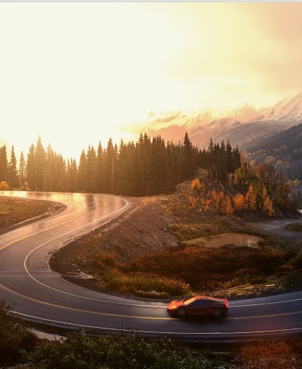
AGENDA
„Czy zielona transformacja się opłaca? ”
01
Zrównoważony rozwój
02
„We are Forvia”
03
Strategia dla sustainability
04
Linia Produktowa Comfort & Wellness w strategii
05
Przykłady działań operacyjnych
Case study na przykładzie FORVIA Polska:
Pneumatyczne Systemy Masażu do siedzisk aut klasy premium
06
Czy to się opłaca?
07
Przyszłość…

Slide 4

Zrównoważony rozwój
„Zaspokajanie teraźniejszych potrzeb bez uszczerbku dla zdolności zaspokajania potrzeb przez przyszłe pokolenia.”
„Koncepcja biznesu, który więcej wnosi w gospodarkę, środowisko i społeczność niż czerpie z tych obszarów.”

Slide 5








FORVIA
Światowy lider w technologii motoryzacji
7th
ŚWIATOWY DOSTAWCA AUTOMOTIVE
€27.2BN
SPRZEDAŻ
260
FABRYK
15,000
INŻYNIERÓW R&D
1 IN 2 VEHICLES
ŚWIATOWEJ PRODUKCJI
SAMOCHODÓW
78
CENTRÓW R&D
6
BUSINESS GROUP
1,000+
NOWYCH PROGRAMÓW
13,000+
PATENTÓW
150,000+
ZATRUDNIONYCH (ŚWIAT)
80+
KLIENTÓW SAMOCHODOWYCH
40+
KRAJÓW

Slide 6






PORTFOLIO
6 MIĘDZYNARODOWYCH BUSINESS GRUP Z LINIAMI PRODUKTOWYMI
Seating
Struktury siedzisk
Kompletne siedziska
Interiors*
Panele drzwiowe
Wnętrza
Centra konsoli
Clean
Mobility
Ultra niskie systemy emisyjne
Zeroemisyjny hydrogen, magazynowanie i dystrybucja energii
Electronics
Sensory i aktywatory
Autonomiczne prowadzenie
Oświetlenie i elektronika dla ciała
Elektronika kokpitu
Lighting
Oświetlenie zewnętrzne
Oświetlenie wewnętrzne
Oświetlenie dla ciała
Lifecycle Solutions
Niezależny aftermarket
Specialne dedykowane wyposażenie
47,000+ zatrudnionych
77 fabryk
9 centrów R&D
33,000+ zatrudnionych
58 fabryk
7 centrów R&D
19,000+ zatrudnionych
74 fabryk
7 centrów R&D
6,000+ / 14,000+ zatrudnionych
21 fabryk
6 / 20 centrów R&D
22,000+ zatrudnionych
22 fabryk
9 centrów R&D
5,000+ zatrudnionych
5 fabryk
5 centrów R&D
Faurecia activities
HELLA Activities
Faurecia & HELLA Activities

Slide 7






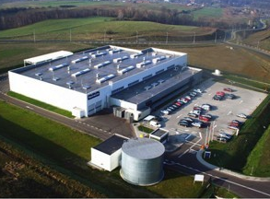
FORVIA POLSKA
9
ZAKŁADÓW
PRODUKCYJNYCH
PONAD
7 000
PRACOWNIKÓW
2
GRUPY
BIZNESOWE
1
CENTRUM BADAWCZO-ROZWOJOWE
R&D
Gorzów 1
Gorzów 2
Grójec Zakład Mechanizmów
Organizacja Transportowa
Grójec HQ+SSC
R&D
Gniewomierz
Jelcz-Laskowice
Wałbrzych Mechanizmy: BG Seating
Wałbrzych Struktury: BG Seating
Wałbrzych Pneumatyki: BG Seating (CWS Product Line)
Wałbrzych Akcesoria: BG Seating

Slide 8





Nasze podejście do zrównoważonego rozwoju
Planeta
Troska o planetę
Business
Odpowiedzialne działanie
People
Wpływ na rozwój społeczeństwa
Governance
Zrównoważony rozwój włączony do ładu korporacyjnego
ENVIRONMENTAL, SOCIAL & Governance

Slide 9


Przyspieszamy działania w zrównoważonym rozwoju
2030
35% kobiet na stanowiskach managerskich średniego szczebla
30% kobiet na stanowiskach Top Managementu
Zrównoważony rozwój produktu:
ex. seat modularity (łatwy demontaż/wymiana)
+ cockpit z 40 % recyklingowanych materiałów
Kryteria emisji CO2 w krótkoterminowym wynagrodzeniu dla 4800 menedżerów
Utworzenie
nowej dywizji zajmująca się zrównoważoną gospodarką materiałami
Oszczędność energii
>€100M
Inwestycji
W 2023
Partnerstwo z Veolia (2022)
Cel: 30% recyklingu plastiku
w komponentach wnętrz samochodów w 2025
FORVIA Fundacja
pomoc dla 4,000 osób
od 2020
100 hektarów paneli słonecznych
w 150 fabrykach w 22 krajach
37 turbin wiatrowych w 2 lokalizacjach
27 godzin szkoleń na pracownika w roku (2024)
15% pracowników zaangażowanych w akcje pomocy lokalnej społeczności
97% pracowników wyszkolonych wg kodeksu etycznego FORVIA (2024)
Powołanie partnerstwa Gravit’HY (2022) do produkcji stali dla ultra niskiego CO2
Program wsparcia rozwoju młodych ludzi:
1600 programów stażowych
Ponad 750 programów V.I.E.
*Faurecia

Slide 10
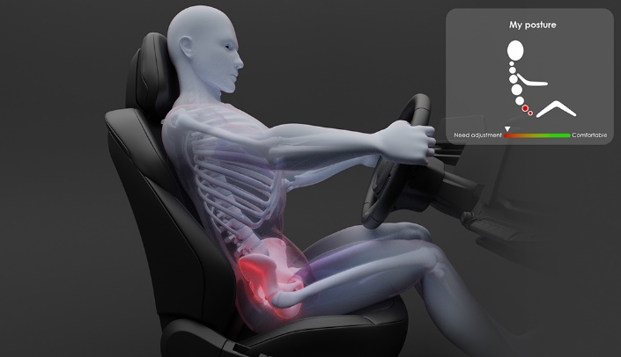
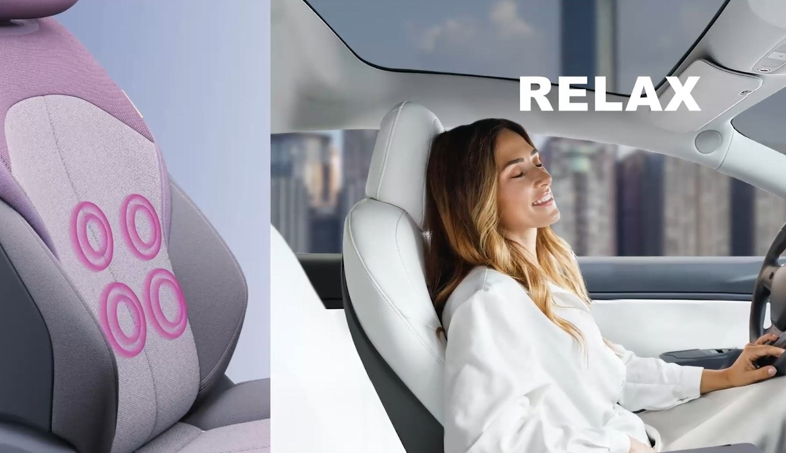
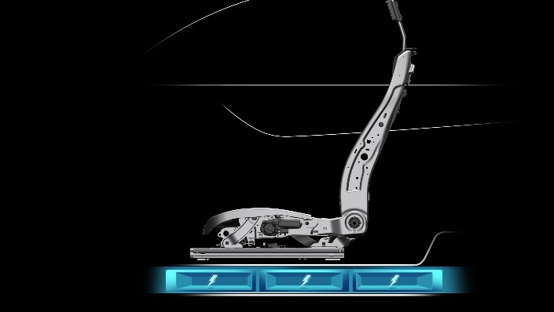

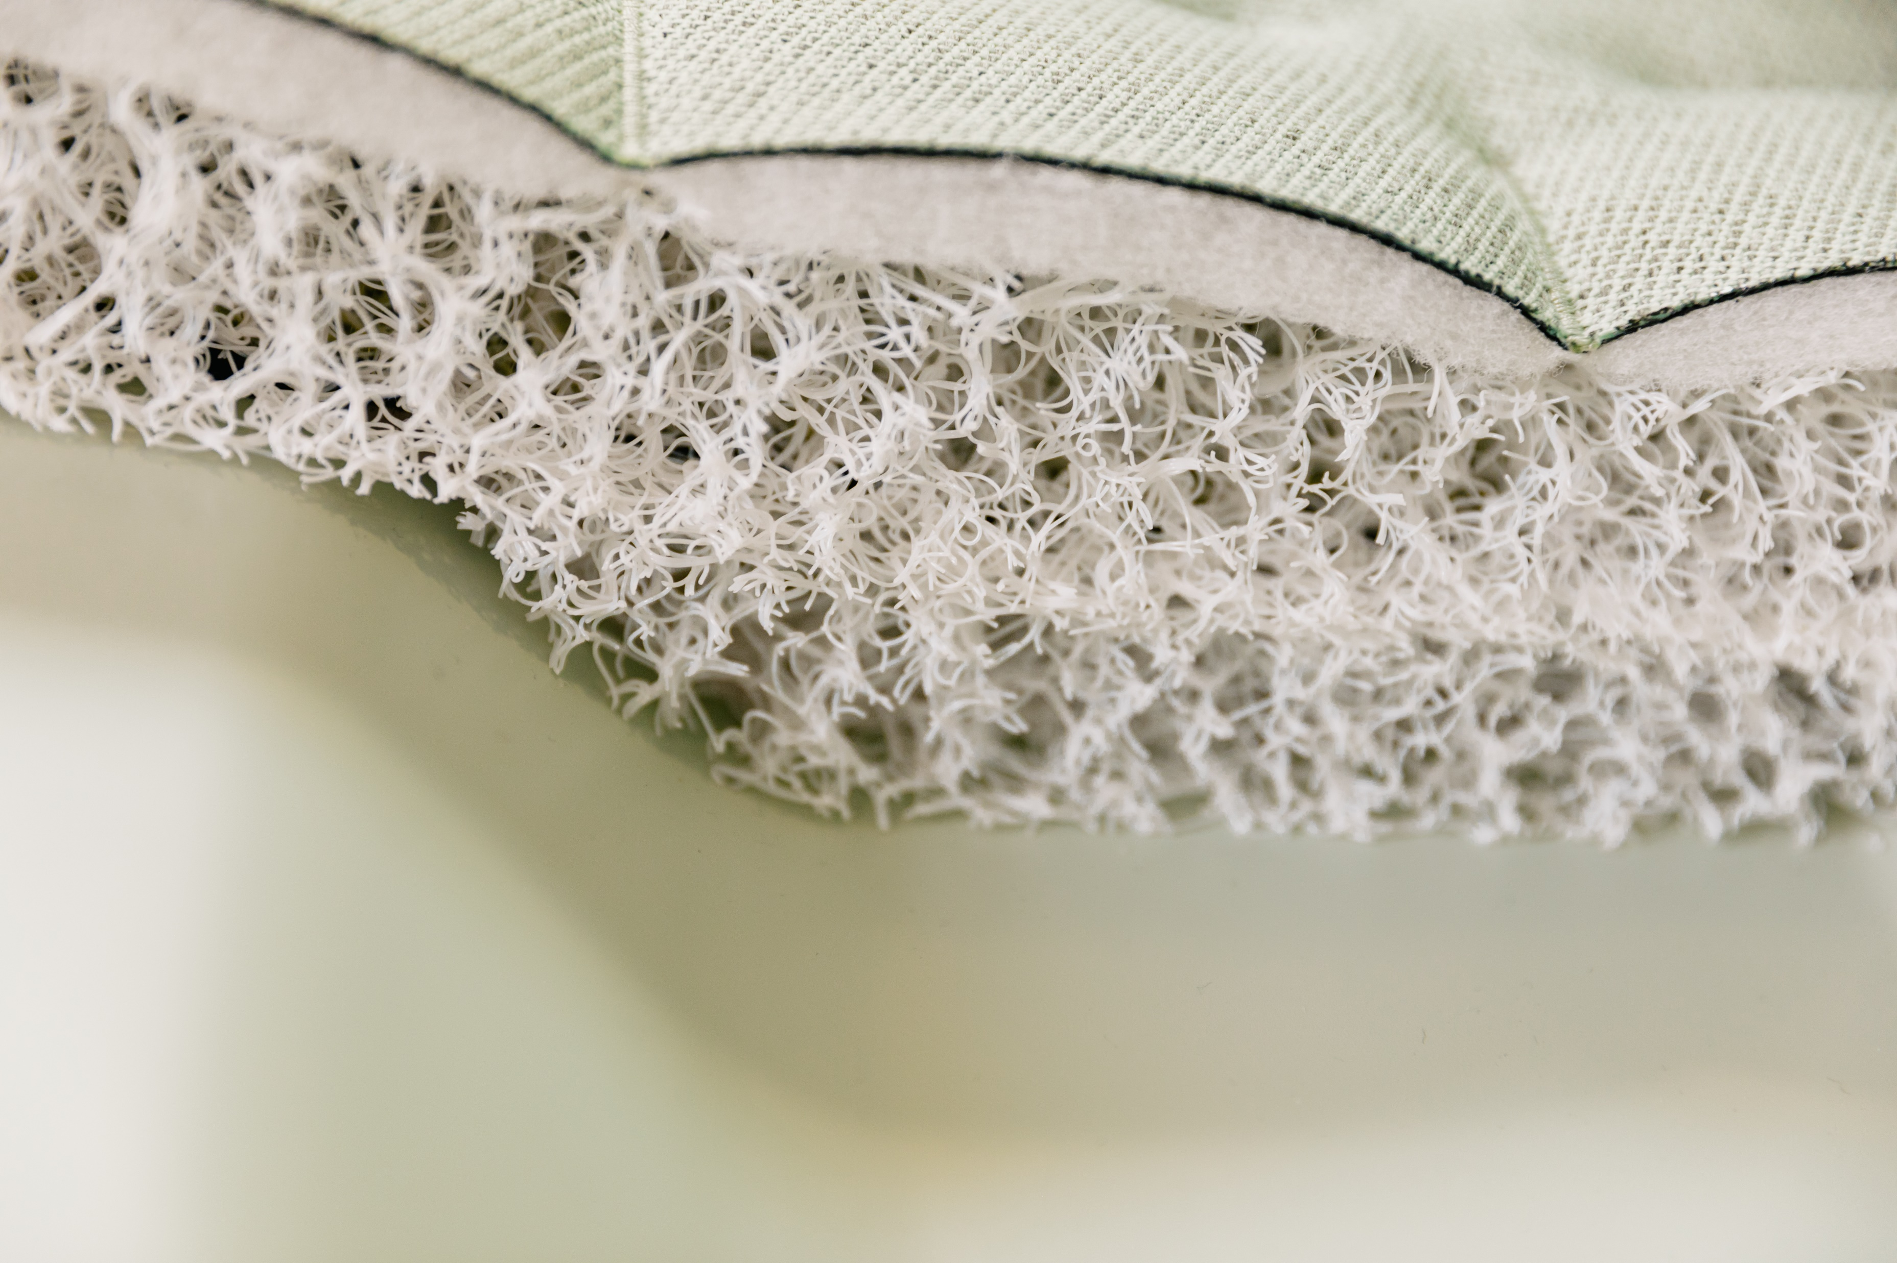
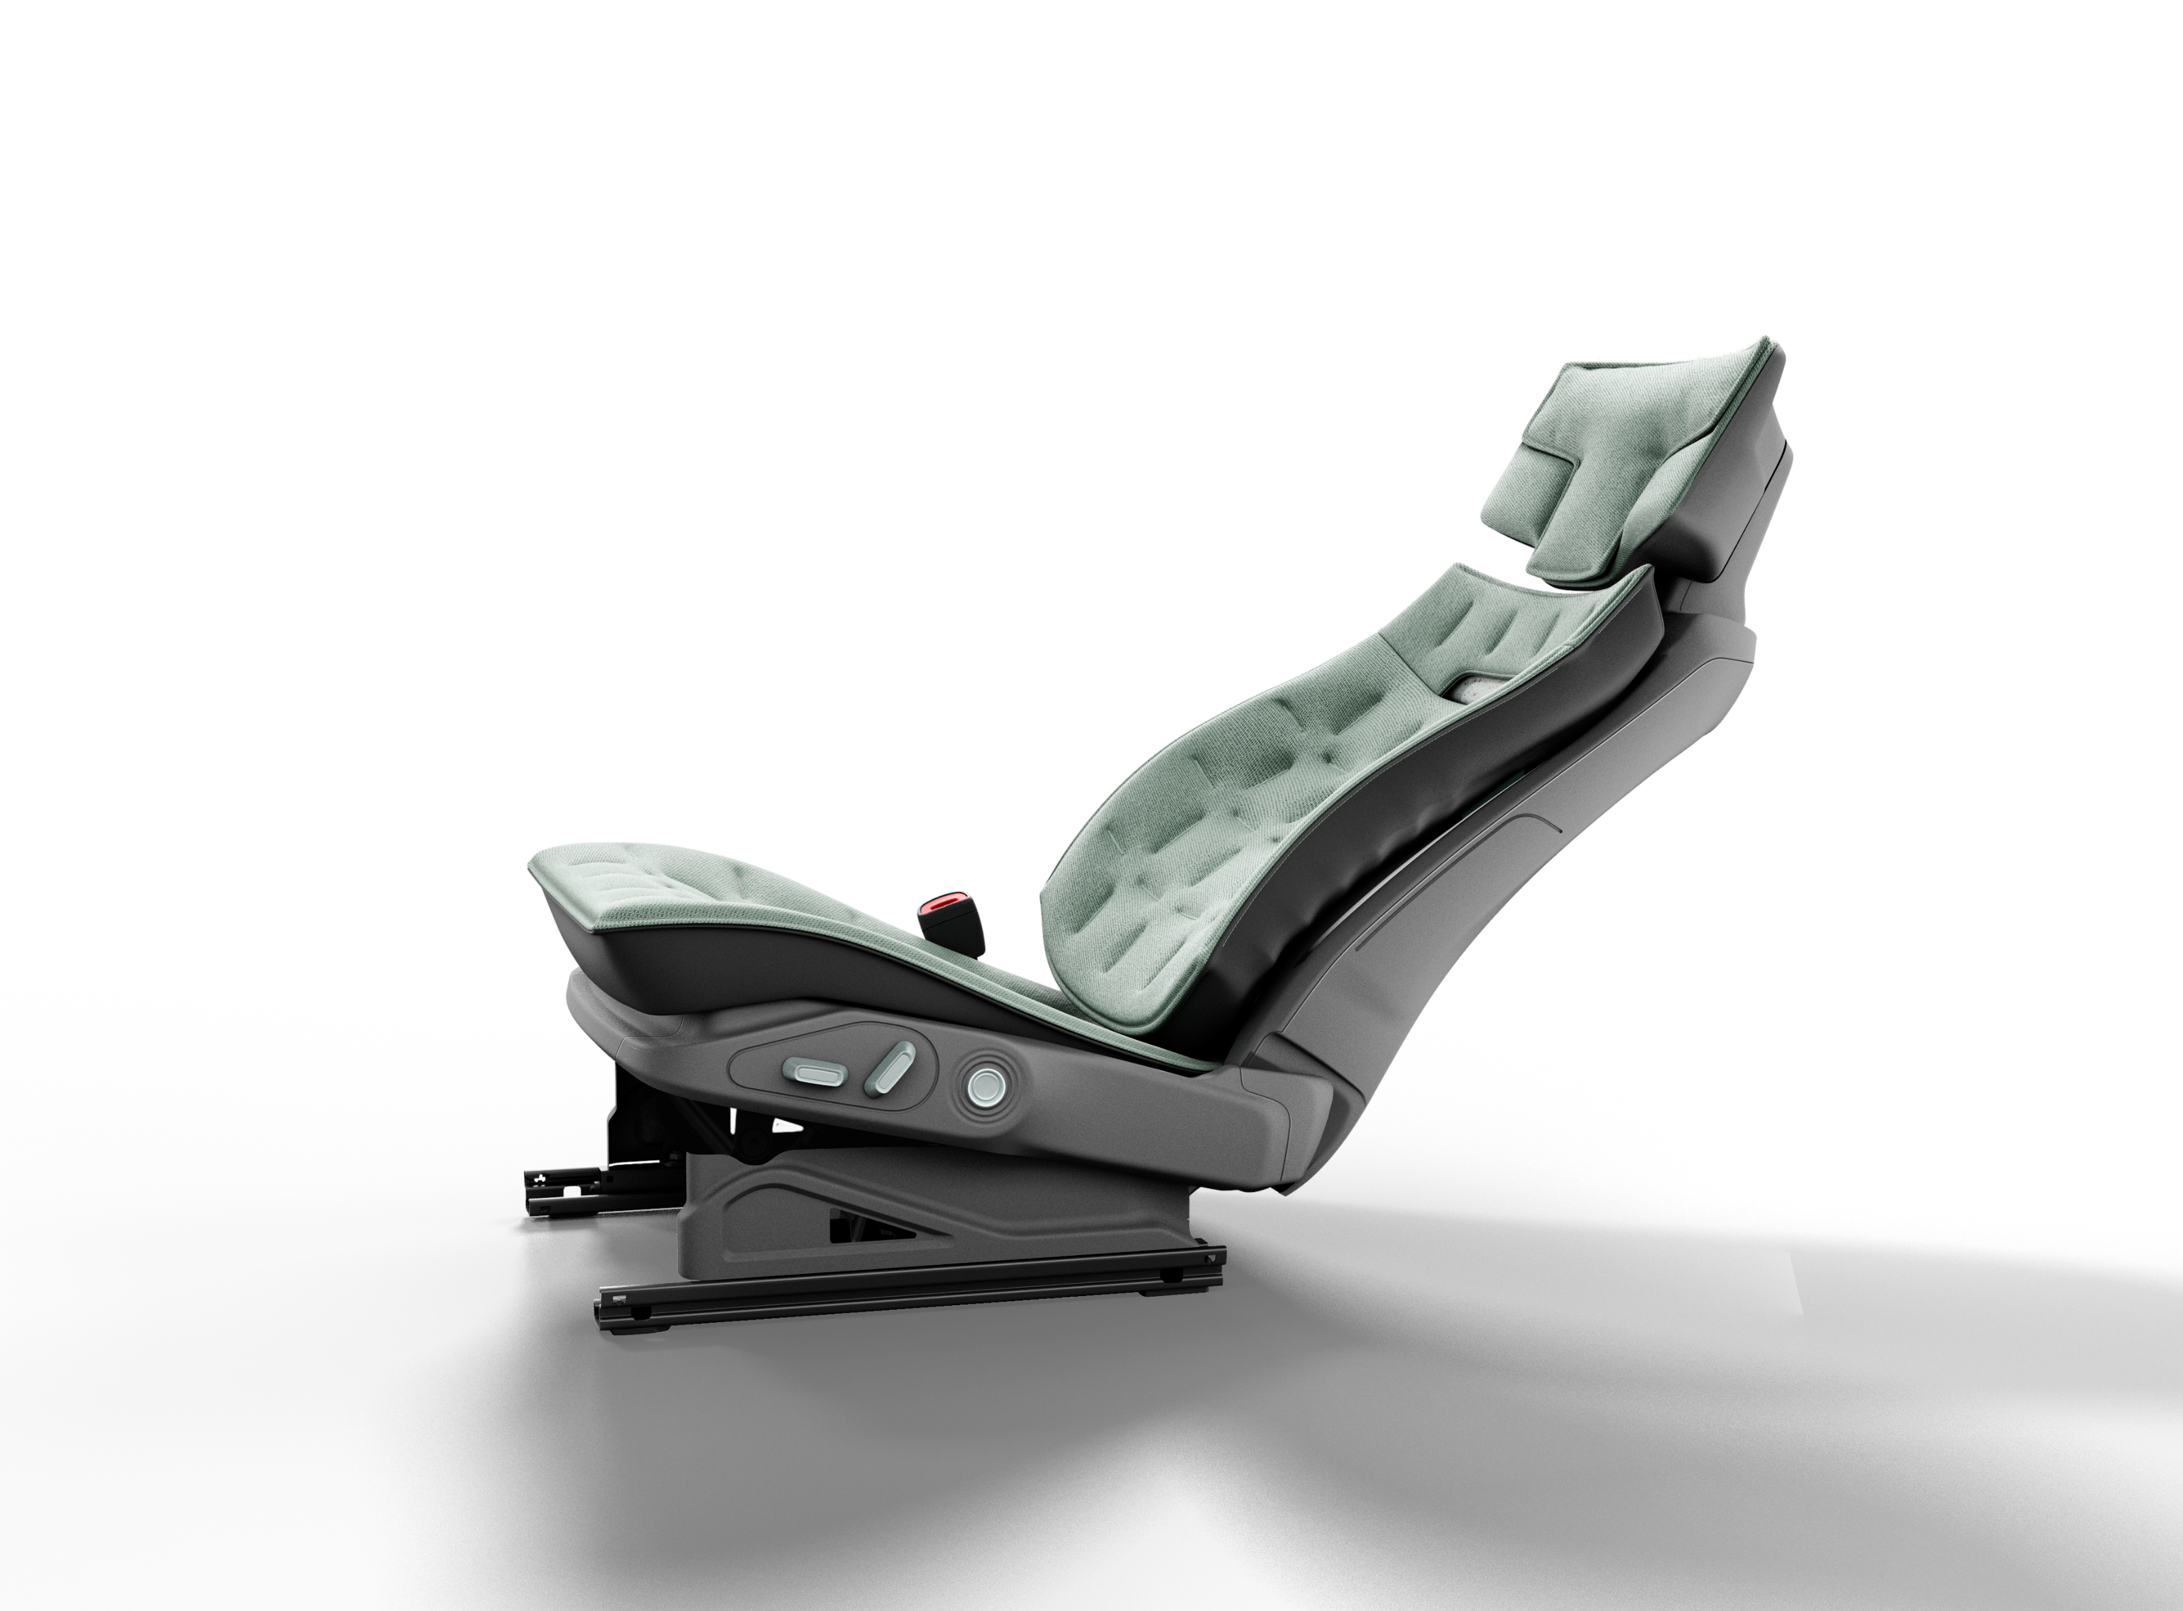
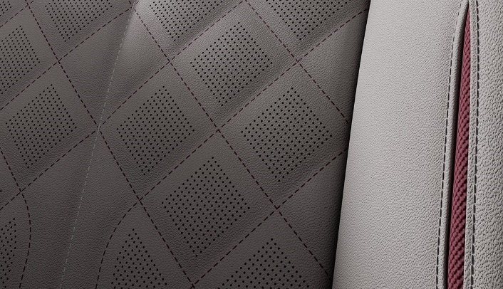

Umacnianie pozycji lidera w zrównoważonych rozwiązaniach dla siedzisk – BG seating
ALL IN ONE
VIBE®
COMPACT, COMFORTABLE
SEAT STRUCTURE FOR EV
Inteligentna technologia wykrywania intuicyjnie dostosowuje pozycję, zwiększając komfort
i dobre samopoczucie
Rewolucyjna technologia VIBE zwiększająca bezpieczeństwo, rozrywkę i dobre samopoczucie
Kompaktowe, generyczne ,staolwe struktury siedzisk z ultra niskim poziomem CO2
Comfort & Welness Product Line
AURALOOP®
SUPREMO
ECORIUM®
Zrównoważone rozwiązanie amortyzujące,
w 100% nadające się do recyklingu
(alternatywa do pianki Poly/Iso)
Modułowe siedzenia dla pojazdów elektrycznych o zmniejszonej emisji CO2, wymienne, generyczne element siedzisk
Ekologiczna alternatywa dla skóry o niskiej emisji dwutlenku węgla
Business Group - seating

Slide 11
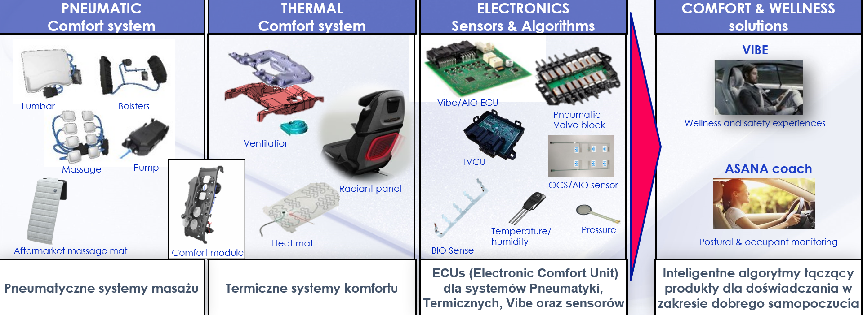
Comfort & Wellness Solutions product line
(Wałbrzych Pneumatic FORVIA plant)
4 aktywności produktowe

Slide 12
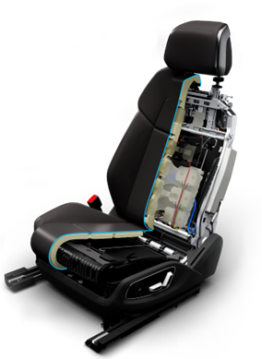
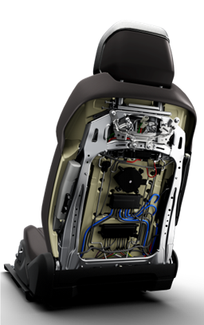
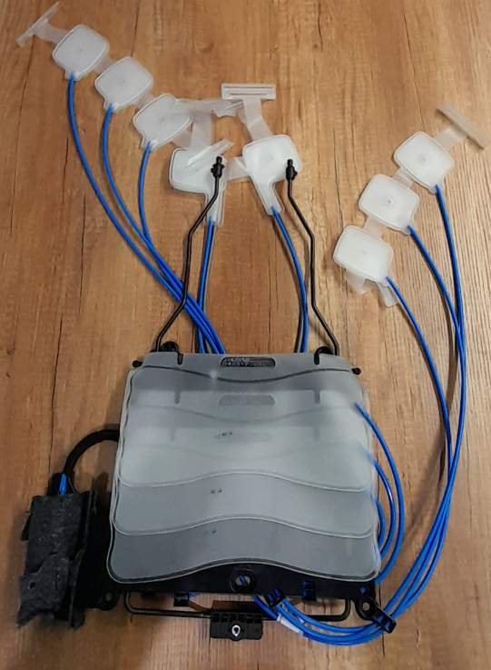
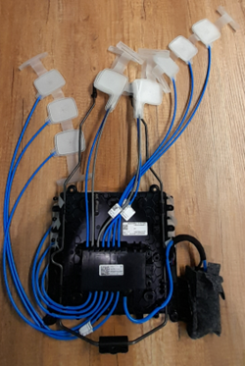
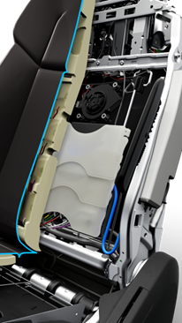
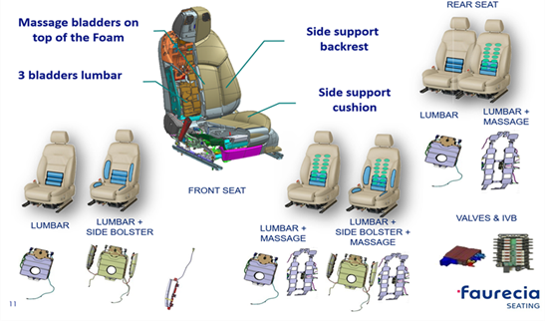
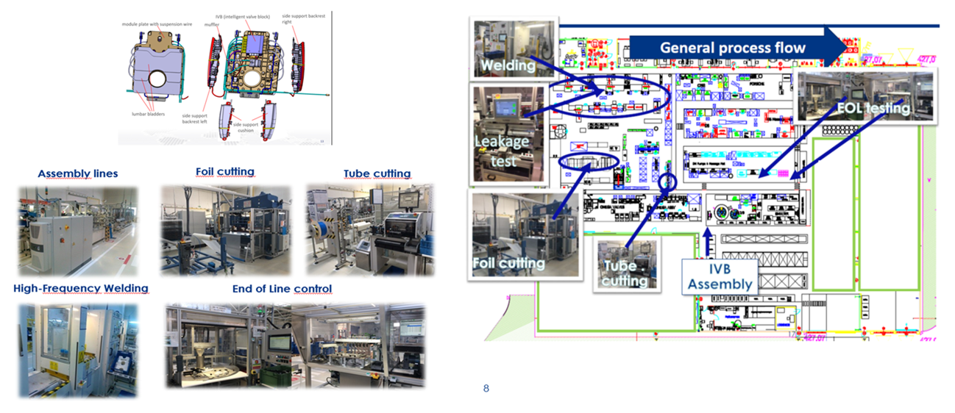
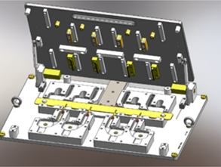

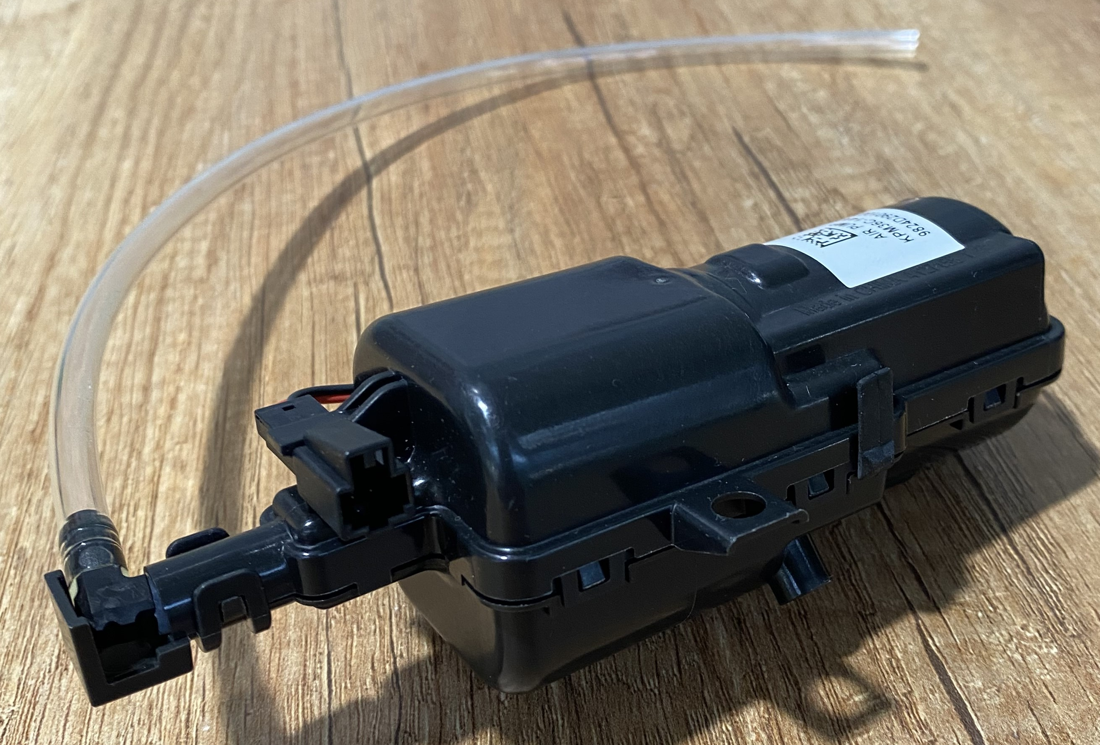
Comfort & Wellness Solutions product line
(aktualna kompleksowość produktu oraz procesu)

Slide 13
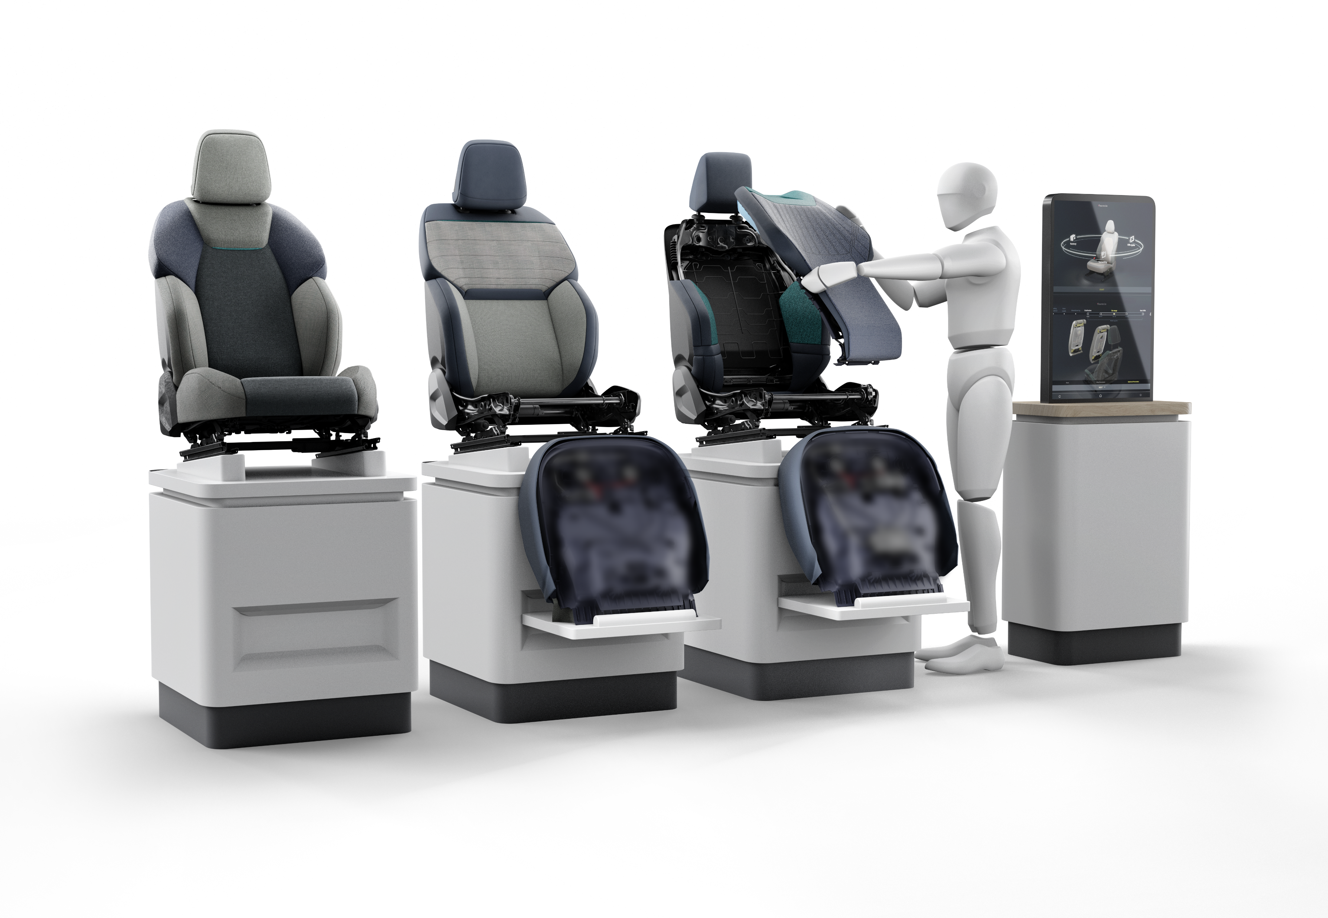





Napędzamy zrównoważoną przyszłość
Comfort & Wellness Solutions : Modularne siedzisko
WYDAJNOŚĆ PRODUKCJI
Różnorodność i skrócenie czasu montażu (szansa na automatyzację)
Uproszczona koncepcja przemysłowa
Redukcja kosztów (rozwiązania generyczne)
ODŚWIEŻANIE I ŁATWA WYMIANA
Łatwa, szybka, tania zmiana dzięki modułom „plug & play”
Generyczny interface
Nowe możliwości uzyskania przychodów
ZRÓWNOWAŻONY CYKL ŻYCIA
CO₂: -68%
Materiały z recyklingu: 23%
Materiały recyklingowalne: 84%
Łatwy demontaż: re-use
Zaprojektowany z materiałów naturalnych, odnawialnych i pochodzących z recyklingu
Wydłużona żywotność dzięki łatwemu uaktualnieniu / naprawie
Zwiększony współczynnik recyklingu dzięki łatwemu demontażowi

Slide 14
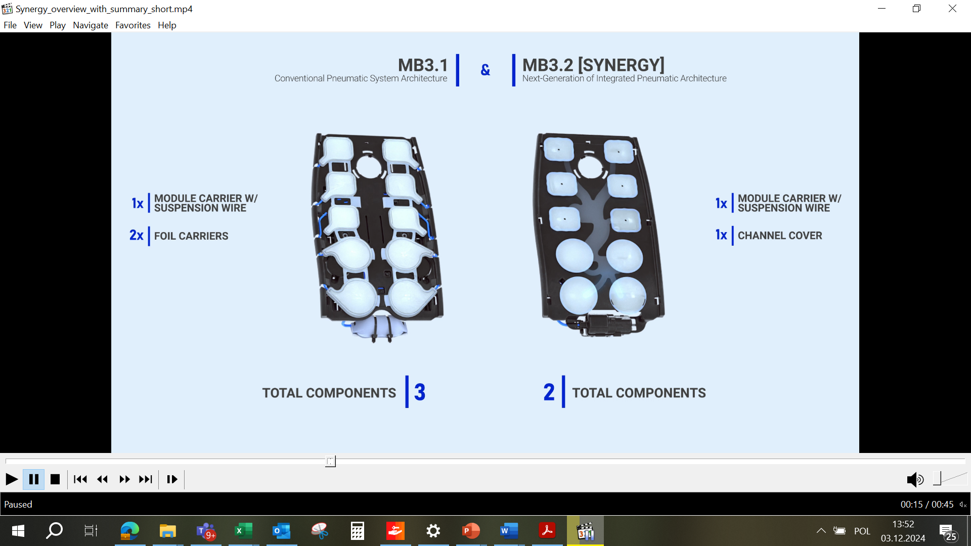
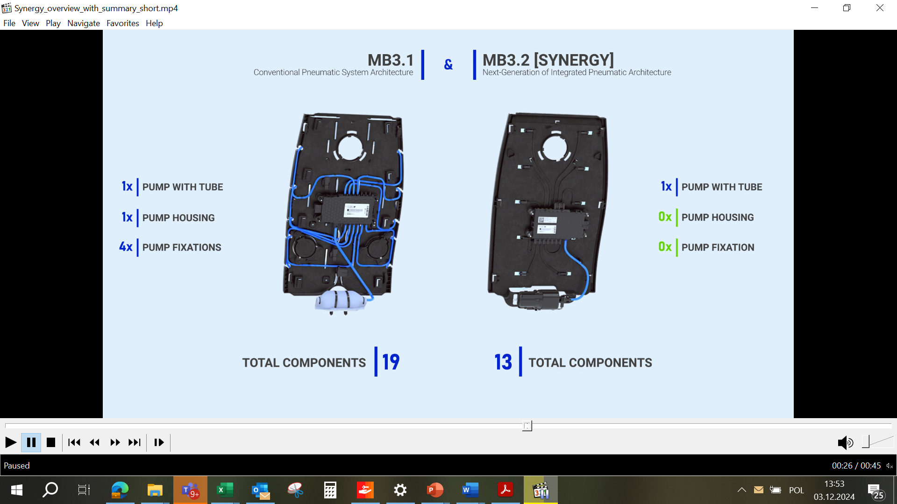



> 2024 rok
2025 rok
> 2025 rok
Aktualny moduł
Synergy moduł
Comfort moduł
Produkt
Integracja sub-componentów
Montaż poduszek z wężykami
Ryzyko nieszczelności
Modularna architektura
Brak załamań przewodów powietrza
Zintegrowana pompa
Niski hałas pracy
Brak przewodów powierza do poduszek
Brak konektorów
Powtarzalność jakości
Manufacturing
Montaż ręczny
Kontrola przed i po montażu
Ciężar
Dedykowane formy do plastiku
Plug & Play w JIT
Spawane elementy plastikowe
Zintegrowana obudowa pompy
W pełni automatyczny montaż
Plug & play w JIT
bardzo szybki czas montażu
Zautomatyzowany proces kontroli
Benefity
-15% redukcji kompleksowości design
-20% redukcja hałasu
-4 min. szybszy montaż komponentów
-10% redukcja kosztów
-45% redukcji design complexity
-30% redukcja hałasu
-5 min. component assembly time
-6.1 min. JIT integration time
-20% redukcja kosztów

Slide 15



Synergy Moduł Carrier a Eco-design
Elastyczna, lekka, wytrzymała konstrukcja nośna (redukcja wagi systemu)
Ponad 40% redukcji wagi
(moduł do Tesla wobec aktualnego do BMW)
Mniejsze zużycie energii (kW) i redukcja emisji CO2 dzięki uproszczeniu procesu produkcyjnego
- 24,9% redukcji emisji CO2
(nowy moduł Porsche wobec Porsche z wężykami)
Ekspercka szeroko zakrojona ocena EcoDesign dla procesu spawania laserem
technologia łączenia spawaniem laserowym
spawanie laserowe bardziej optymalne do recyklingu
2 x główne materiały (NafiLEAN, IniCycledS) zidentyfikowane jako eko-zamienniki, konsultacja:
bieżąca konsultacja z ekspertami z Materi’Act FORVIA

Slide 16
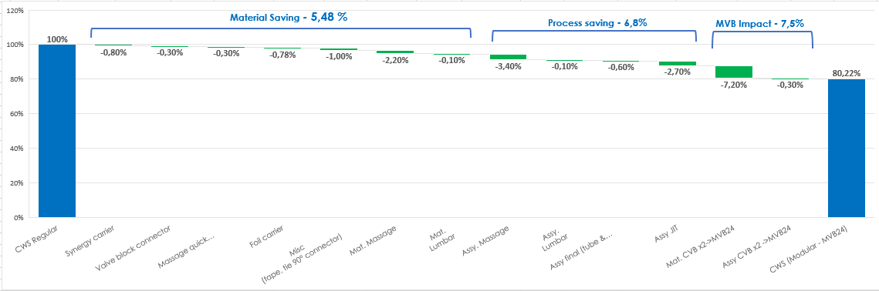
Finanse: redukujemy koszty
Redukcja kosztów: - materiałowych ~5,5 %
- procesu ~ 7%
- modułu sterującego ~ 7,5%

Slide 17

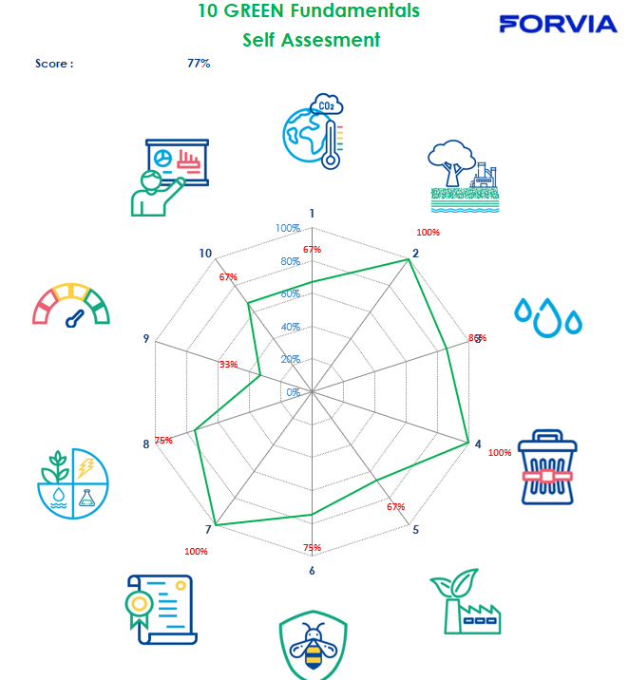
Zrównoważony rozwój procesu
ŚWIAT
Cele zrównoważonego rozwoju (2015, 193 państwa ONZ).
Plan działań na rzecz przemian i przeobrażeń świata.
FORVIA
„Top GREEN FUNDAMENTALS”
- poszanowanie środowiska
- postęp społeczny
- wzrost gospodarczy

Slide 18

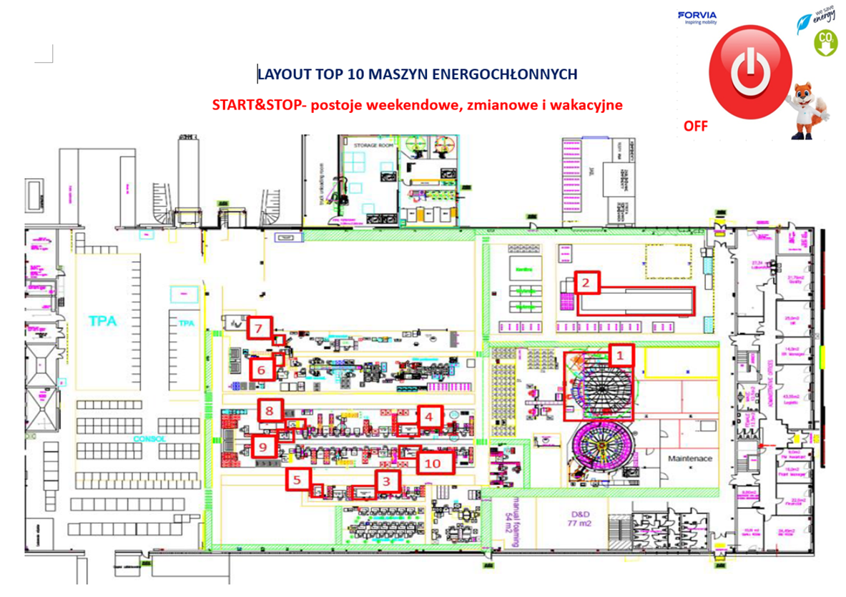
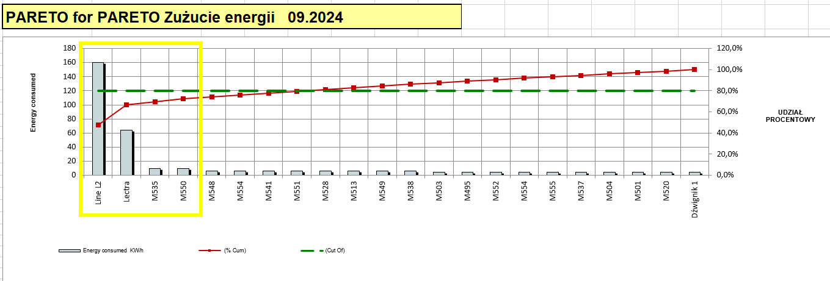
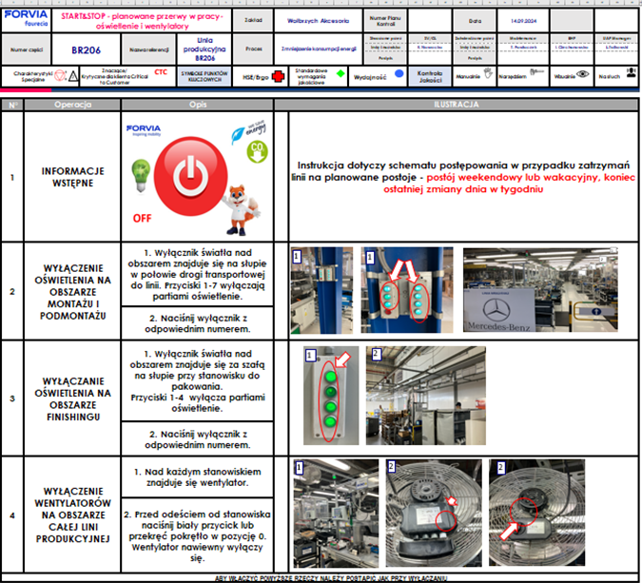
1
Ochrona klimatu
Zapewnij realizację road-mapy redukcji energii / CO2 na bazie planu akcji
Zaplanuj redukcję energii dla wyposażenia

Slide 19

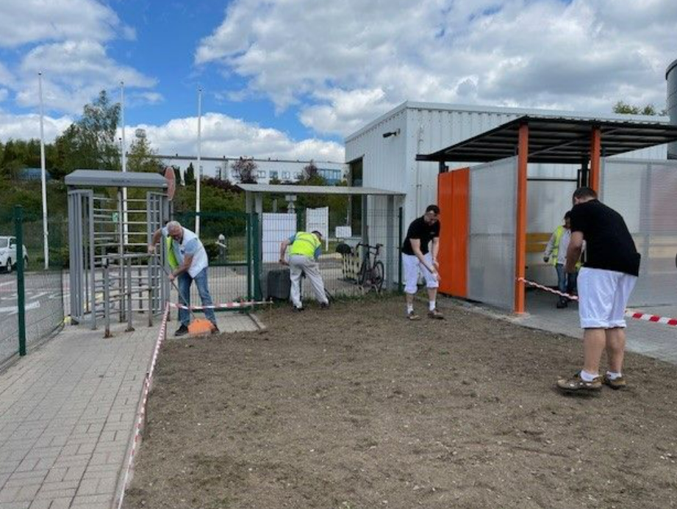
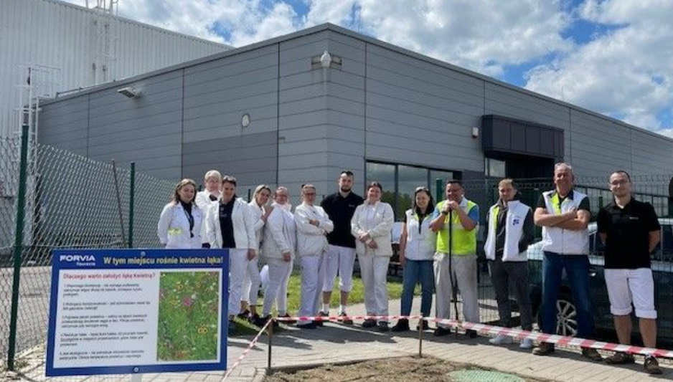
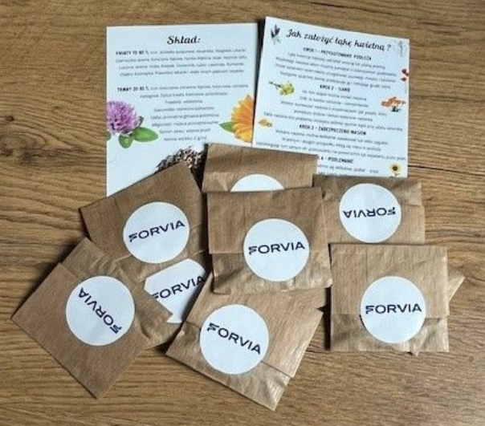
6
Ochrona różnorodności
Identyfikuj obszary o znaczeniu dla różnorodności biologicznej w pobliżu fabryki
Działaj zespołowo
Nie stosuj herbicydów i pestycydów.
Organizuj kampanię świadomościową
Wspólnie posialiśmy łąki kwietne:
Zalety łąk kwietnych:
1. Wspomaga bioretencję
2. Wzbogaca bioróżnorodność
3. Upiększa okolice
4. Jest w pełni ekologiczna
5. Podnosi świadomość i inspiruje
Każdy z naszych pracowników otrzymał paczkę
nasion łąki kwietnej.
Zachęta do samodzielnego wysiania w prywatnych obszarach.

Slide 20

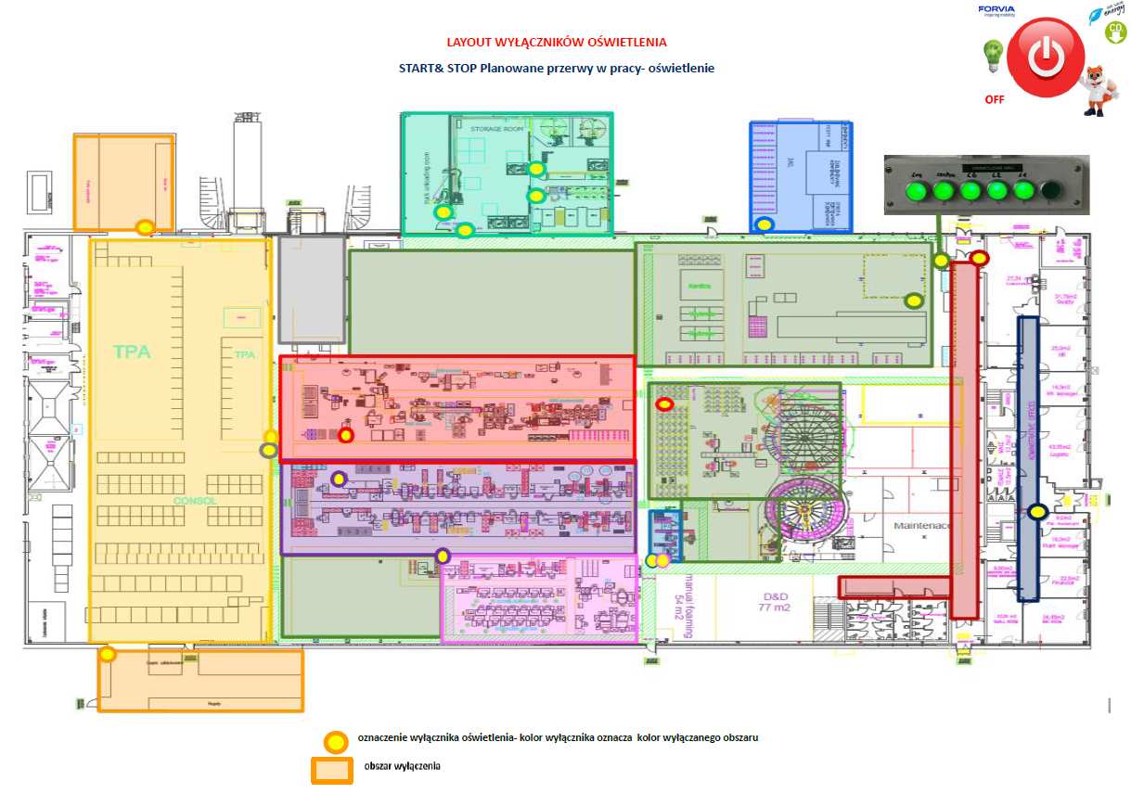
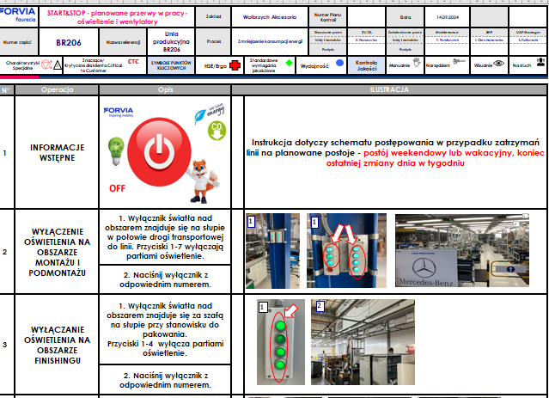
8
ZARZĄDZANIE WPŁYWEM NA ŚRODOWISKO
Oceń i zapobiegaj kompleksowo redukcji negatywnego wpływu na środowisko (energia, woda, gaz, odpady, chemia)
Stwarzaj plany działania dla negatywnego wpływu wyposażenia
„one click off”

Slide 21

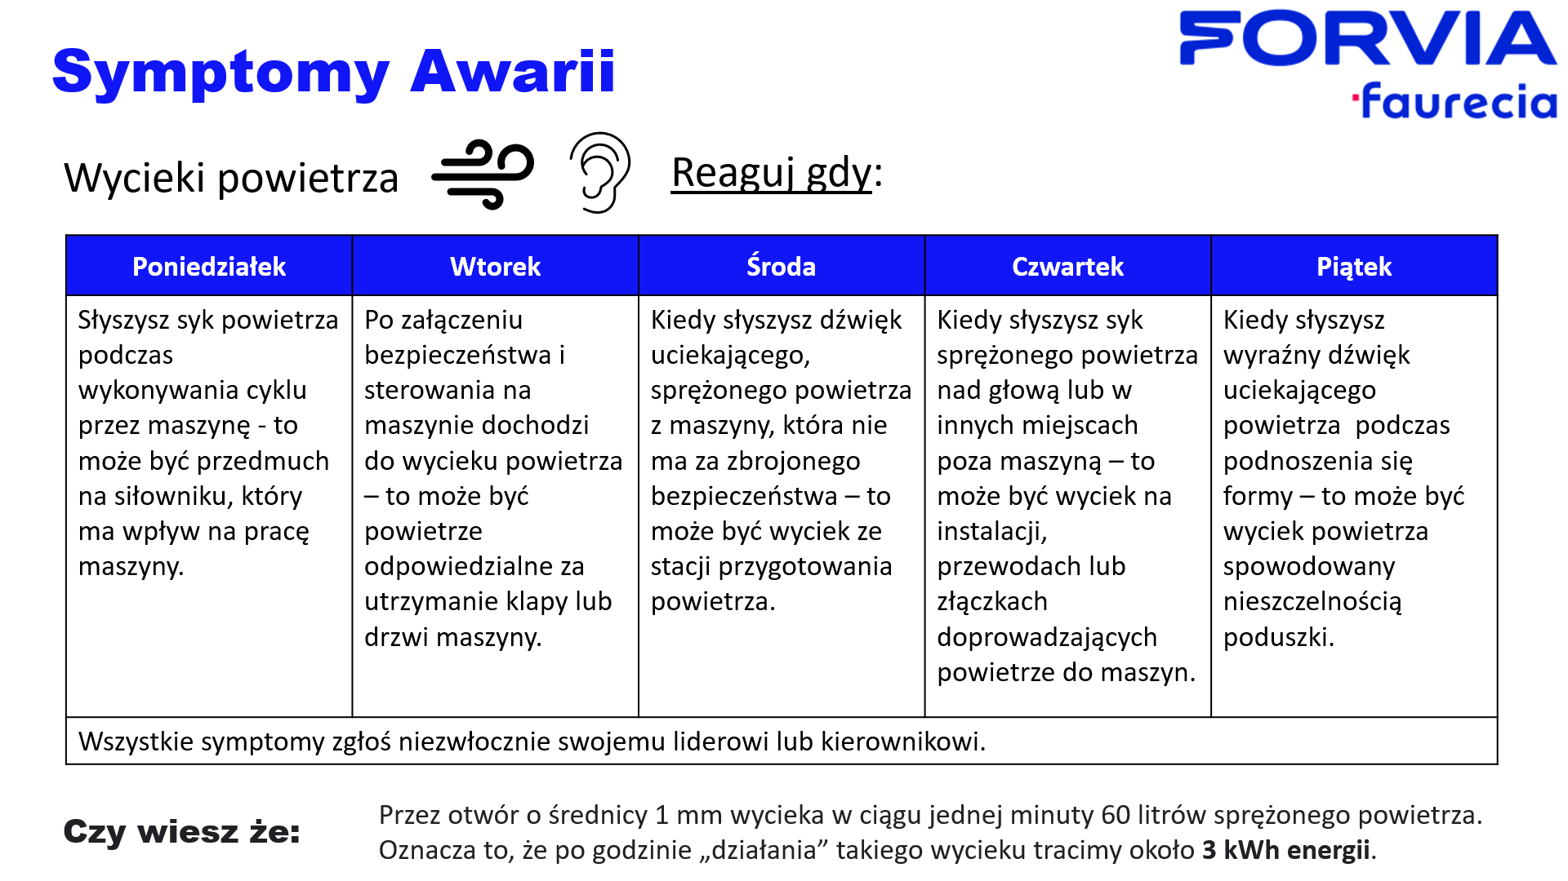
10
Podnoszenie świadomości
Szkolenia dla pracowników w kontekście ich roli dla ochrony środowiska
Komunikowanie i edukowanie na bazie instrukcji zachowań wobec procesu produkcyjnego

Slide 22
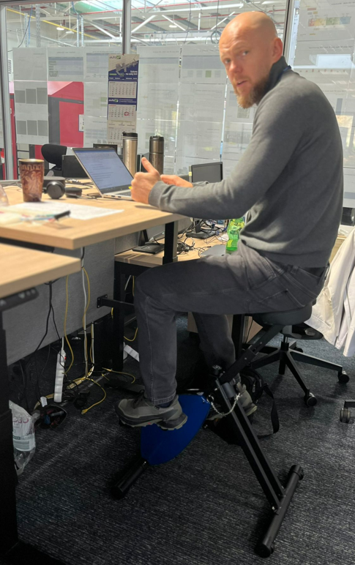
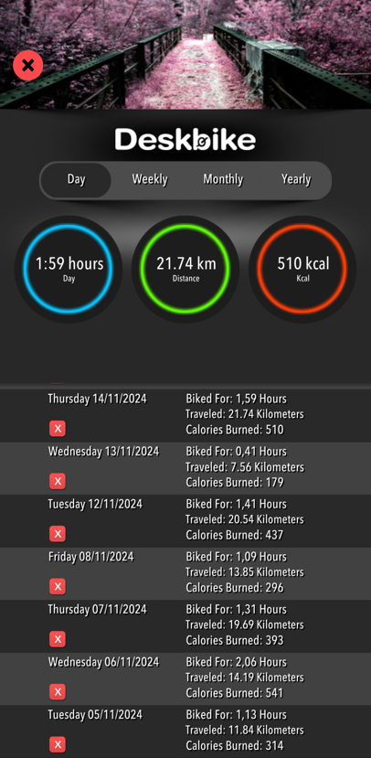
chcąc zmieniać świat i mieć wpływ na zmiany:
zacznij od siebie
biurowy rower stacjonarny
aplikacja do śledzenia celu i postępu
90% czasu bez pozycji siedzącej
świetna alternatywa dla kolejnej kawy ☺

Slide 23
Czy zrównoważony rozwój się opłaca?
Zrównoważony rozwój nie jest tylko trendem ale jest koniecznością
+ lepsze zarządzanie zasobami energetycznymi, oszczędność wody i energii: obniża koszty operacyjne firm
+ firmy wdrażające ESG mogą korzystać z preferencyjnych warunków finansowania.
+ banki premiują odpowiedzialną działalność firmy niższymi kosztami finansowania i udzielają tańszych kredytów.
+ firmy uczestniczące w zrównoważonym rozwoju, stają się bardziej konkurencyjne na rynku (kontrahenci, jak i eksporterzy)
+ poprawa wizerunku, atrakcyjności firmy, zwiększenie zaufania klientów, szczególnie wobec świadomych wyborów
+ aż 58% firm produkcyjnych w Europie zastrzega sobie prawo do zakończenia relacji biznesowej, jeśli kontrahent z łańcucha
dostaw nie spełnia celów ESG.
+ stymulacja w kierunku innowacji, która jest motorem do zmian, ulepszeń a to prowadzi do uzyskania przewagi konkurencyjnej

Slide 24

Prszyszłość…
Co jest najlepszą metodą
przewidywania przyszłości?

Slide 25
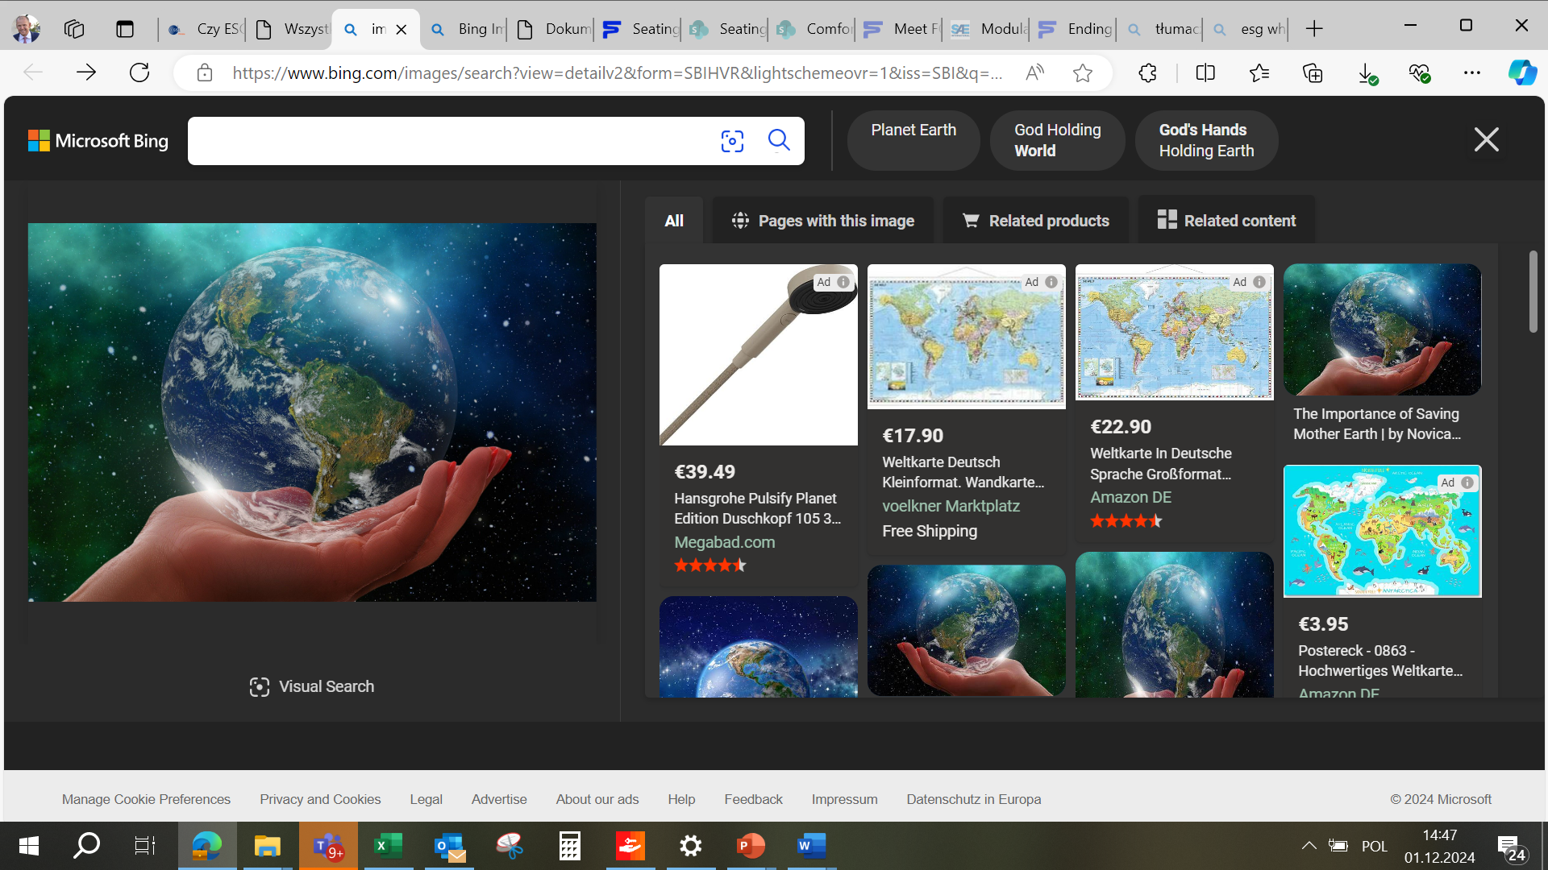
Dziękuję..

